Slide 1
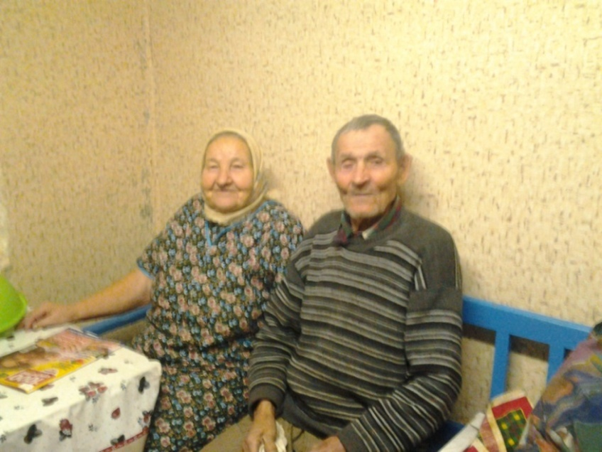
.
Медведева
Анастасия
Михайловна
Медведева Анастасия родилась в селе Светлое Озеро в 1932 году 1октября. Мать звали Мария, а отца Михаил. Девичья фамилия Родионова. Когда Анастасия Михайловна узнала что началась война ей было всего лишь 8 лет и они с матерью собирали в лесу ягоды. Когда они вернулись в деревне не осталось мужчин и на сбор людей давалось 2 часа. С семьи Анастасии Михайловны ушли на фронт два человека - это ее отец и дедушка. Дедушка умер в 1943 году, когда подорвался на мине, а отец все же вернулся с войны. Анастасия Михайловна рассказывала, что все продукты они отправляли на фронт, а сами голодали и даже некоторые люди умирали с голода. Когда война кончилась Анастасия Михайловна училась в 6 классе Чубуклинской школе. Её радости не было конца.
Слова Анастасии Михайловны «Не дай бог, чтобы мы пережили все то ,что было 70 лет назад»

